Slide 1


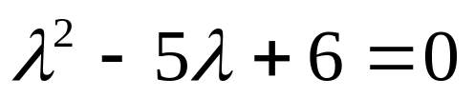


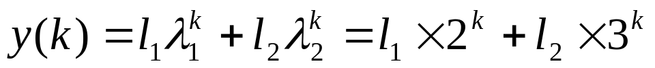
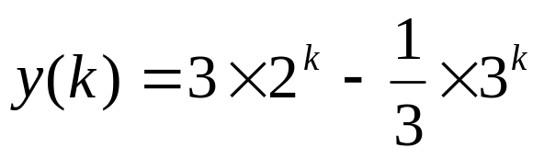

〖例3.1〗求解差分方程
初始条件为
解：上式的特征方程为
特征根：
齐次方程的通解：
把两个初始条件分别代入上式，得到系数的值，所以差分方程的通解为
因差分方程的右边为零，故其特解为零。

